Slide 1

Chapter02
JDK, Tomcat, Eclipse 설치

Slide 2
개요
1
학습목표
JSP를 사용하기 위한 기본적인 환경에 대해서 알아본다.
JSP 컨테이너 설치 및 설정법을 알아본다.
JSP 개발툴 이클립스의 설치 및 설정법을 알아본다.
2
학습내용
JDK 설치
Tomcat 설치
eclipse 설치

Slide 3
JDK 설치
기본 개발 환경
항목
버전
운영체제
마이크로소프트 윈도우 7
자바 개발 환경
JDK 1.7.0
JSP 개발 환경
(서블릿 컨테이너)
아파치 톰캣 7.0

Slide 4
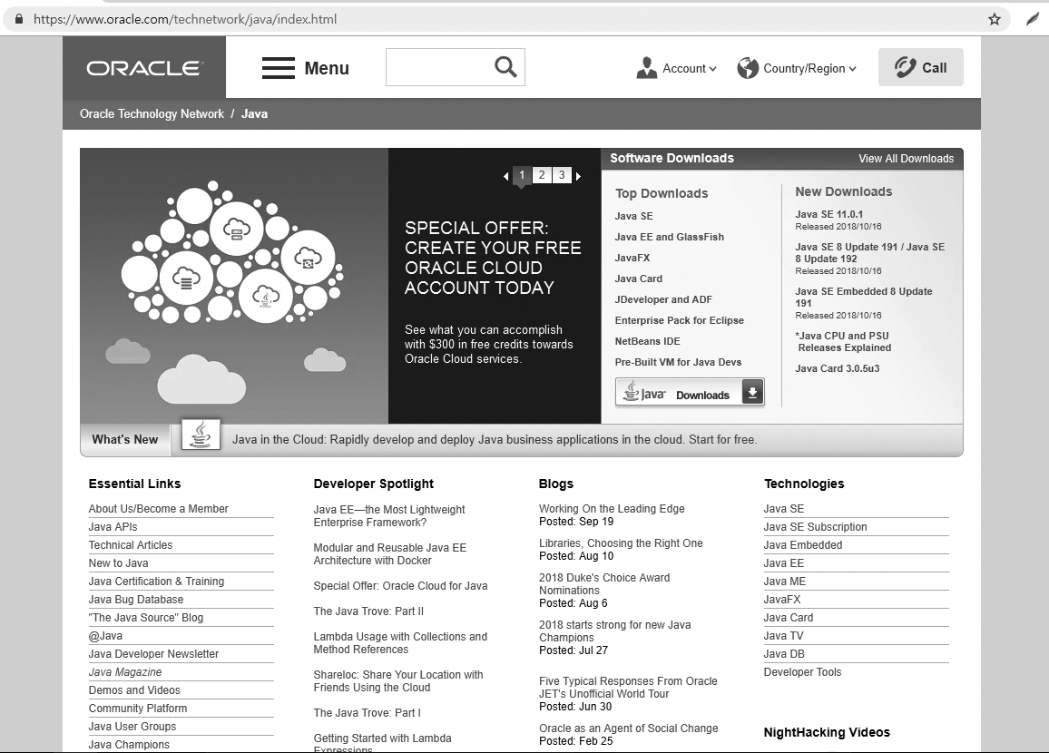
JDK 설치
JDK 다운로드
http://oracle.com/technetwork/java

Slide 5
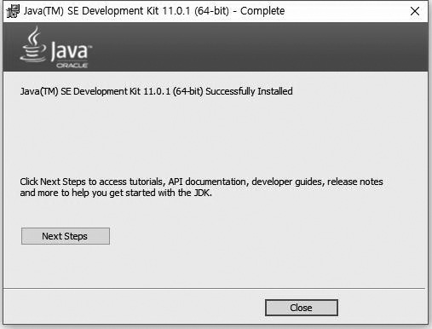
JDK 설치
다운로드 후 설치
설치경로는 교재의 예제진행을 위해 ‘C:\Jsp\jdk-11.0.1\’로 설정
Next Steps를 클릭하면 Java SE의 기술적 설명이 수록되어 있는 웹 페이지로 이동합니다.

Slide 6
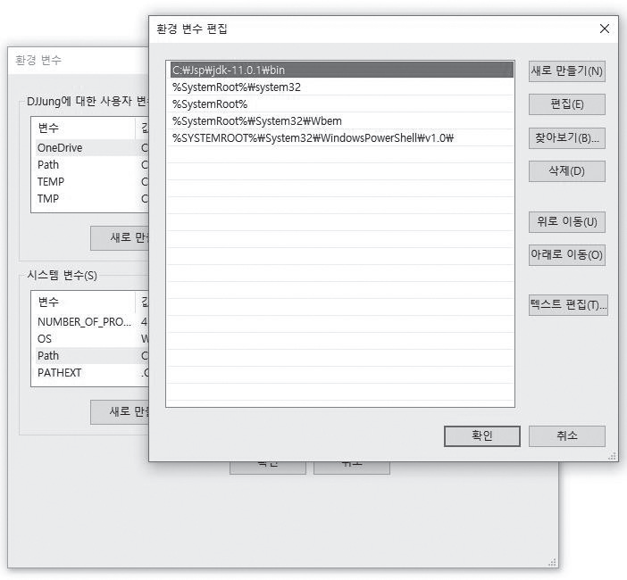
JDK 설치
Path 환경변수 설정

Slide 7
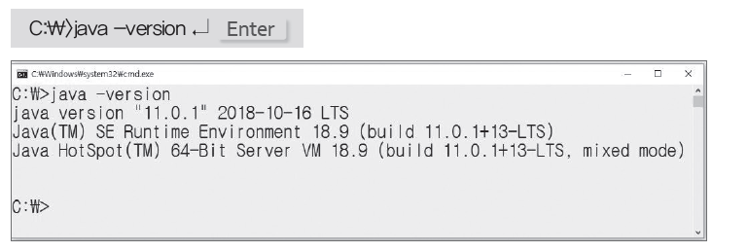
JDK 설치
cmd에서 JDK 설치여부 및 version 확인하기

Slide 8
Tomcat 설치
JSP 컨테이너(Container)란?
JSP를 사용하기 위해서 웹서버와 JSP 컨테이너가 필요
JSP 컨테이너는 JSP를 동작할 수 있도록 하는 웹서버
동적인 페이지 생성을 맡아서 처리할 프로그램으로 JSP 페이지에 대한 요청을 처리

Slide 9
Tomcat 설치
http://tomcat.apache.org/
에서 무료로 다운로드 및 사용 가능
Tomcat의 특징
Sun사에서 개발,
JSP, Servlet의 공식적인 컨테이너
독립적으로
웹서버(IIS, Apache)와 연동가능

Slide 10
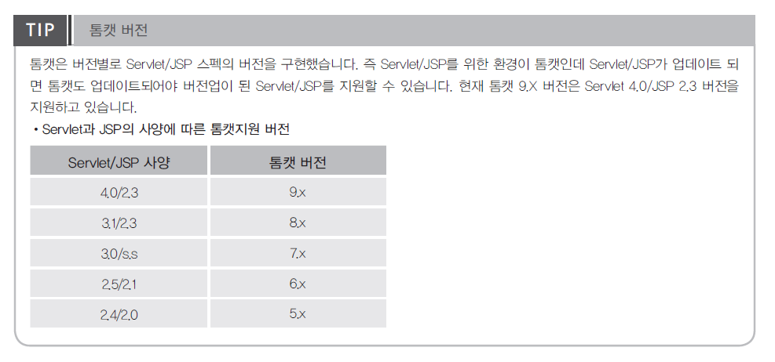
Tomcat 설치
톰캣 버전별 Servlet/JSP 사양

Slide 11
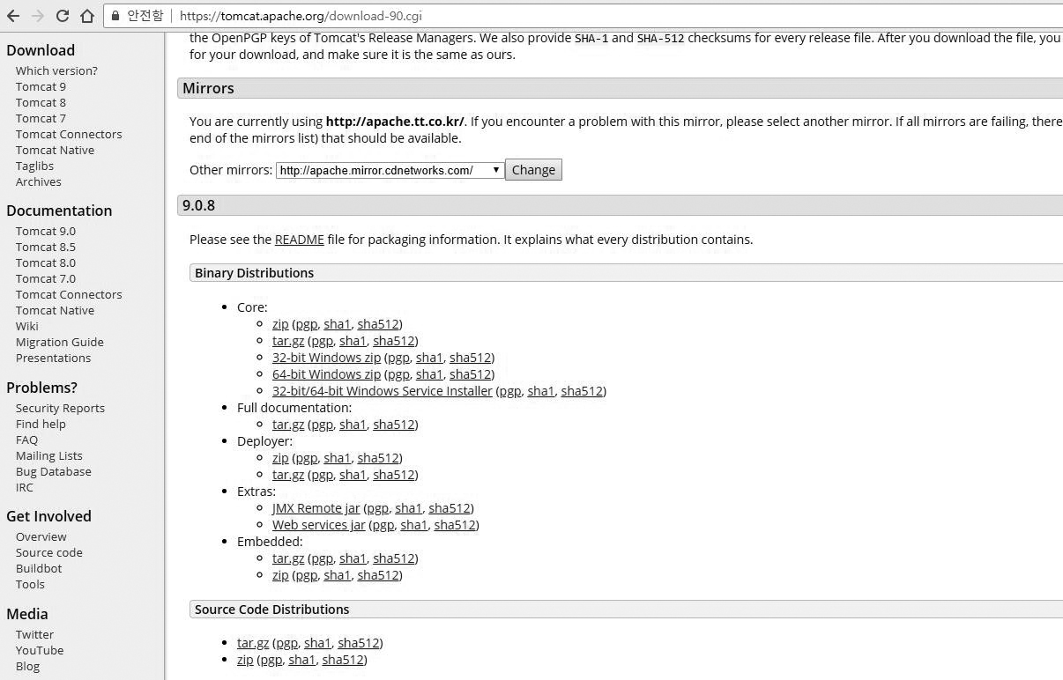
Tomcat 설치
http://tomcat.apache.org에서 9.0버전 다운로드

Slide 12
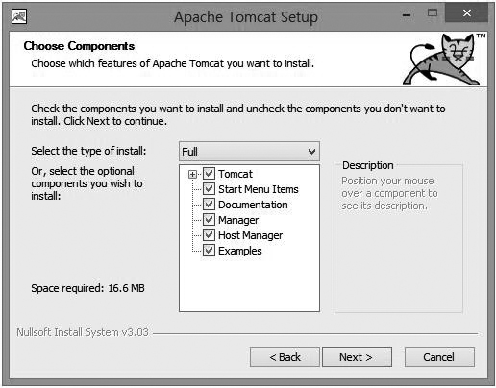
Tomcat 설치
다운로드 후 설치
교재의 예제진행을 위해 ‘Full’로 설치

Slide 13
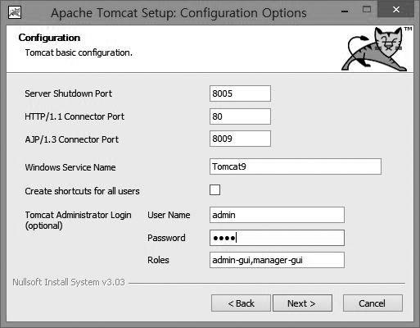
Tomcat 설치
다운로드 후 설치
포트번호가 ‘80’일 경우 주소에서 생략 가능

Slide 14
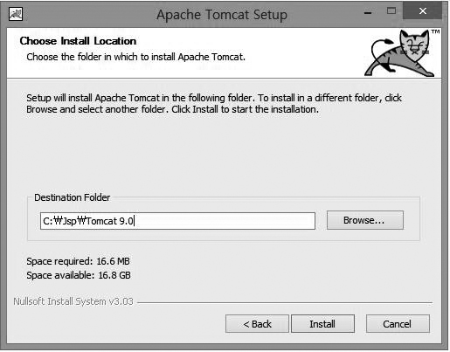
Tomcat 설치
다운로드 후 설치
‘C:\Jsp\Tomcat 9.0’으로 설치경로 지정

Slide 15
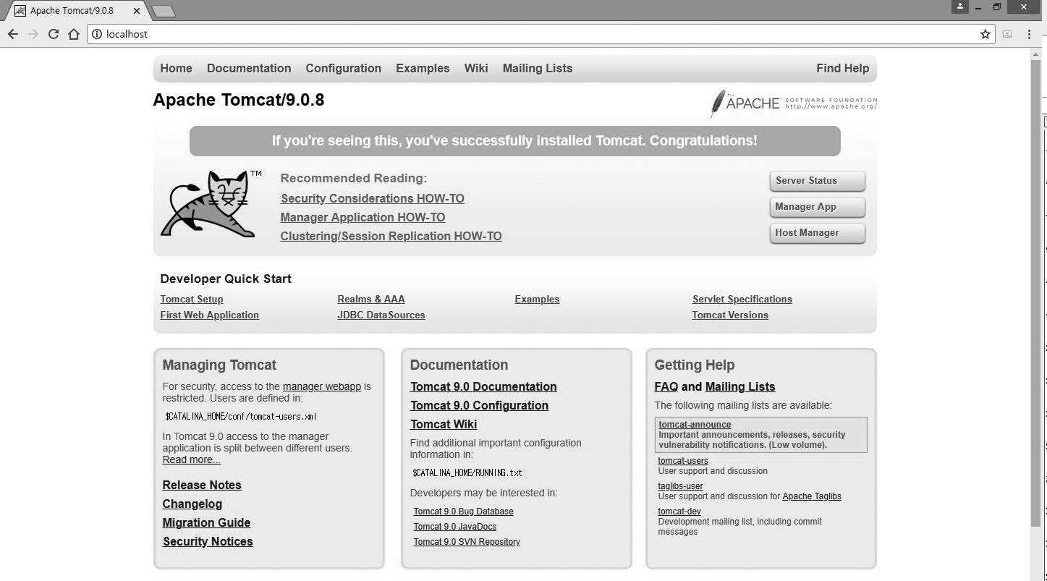
Tomcat 설치
정상작동 여부 확인
브라우저 주소창에 ‘localhost’입력하여 톰캣 정상작동 여부 확인

Slide 16
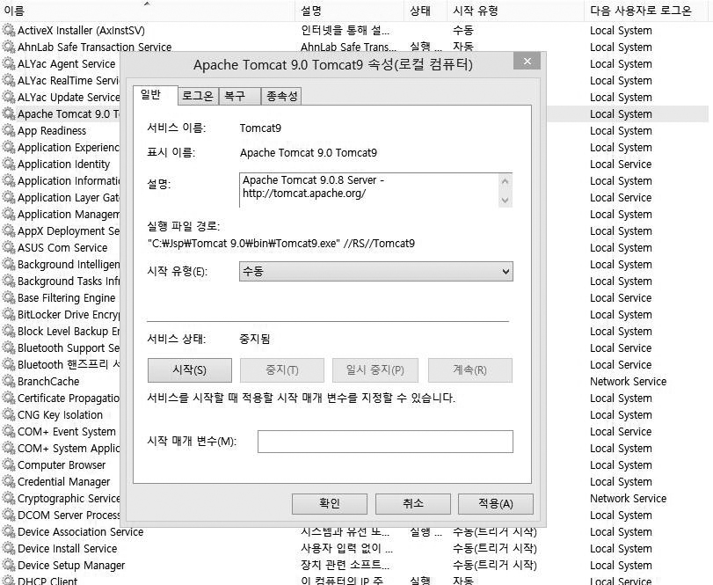
Tomcat 설치
서비스 설정
이클립스 관리 목적을 위해 윈도우 [서비스]에서 시작 유형을 [수동]

Slide 17
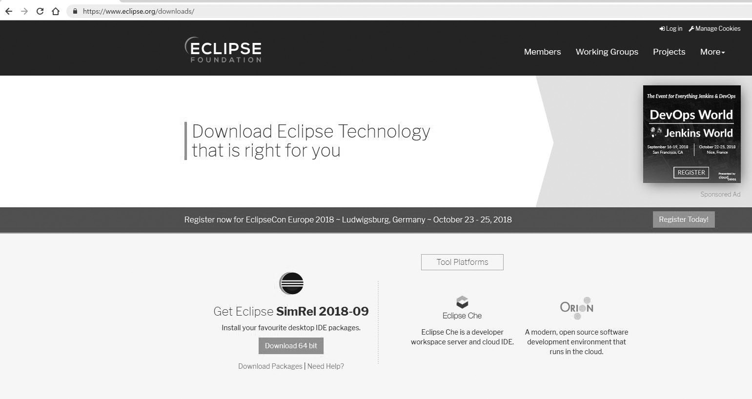
eclipse 설치
eclipse 다운로드 및 압축해제
http://eclipse.org/downloads -> Get Eclipse SimRel 2018‑09

Slide 18
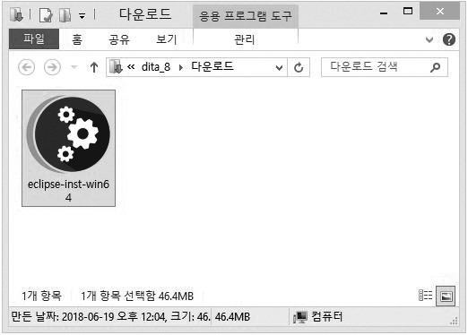
eclipse 설치
eclipse 다운로드 및 실행
다운로드 후 ‘eclipse-int-win64.exe’ 실행

Slide 19
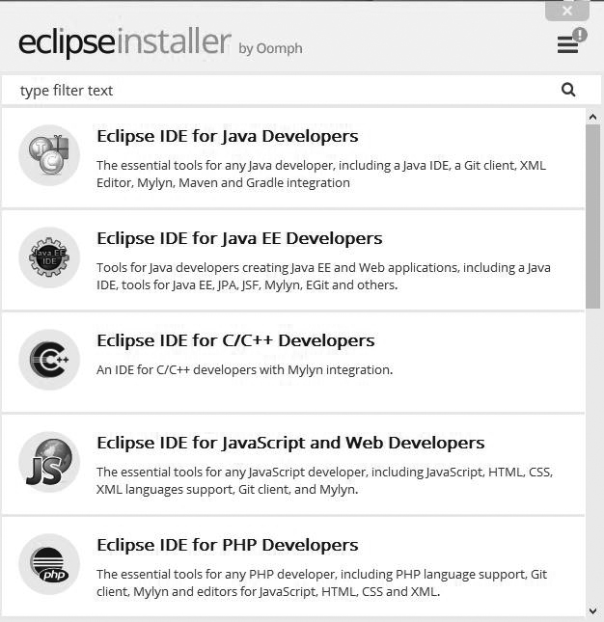
eclipse 설치
eclipse 인스톨러 실행
Eclipse IDE for Java EE Developers 선택

Slide 20
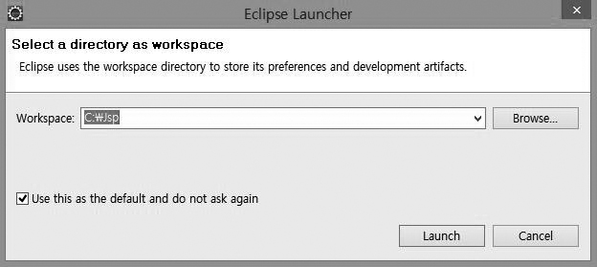
eclipse 설치
Workspace 경로 지정
‘C:\Jsp’로 Workspace 경로 지정

Slide 21
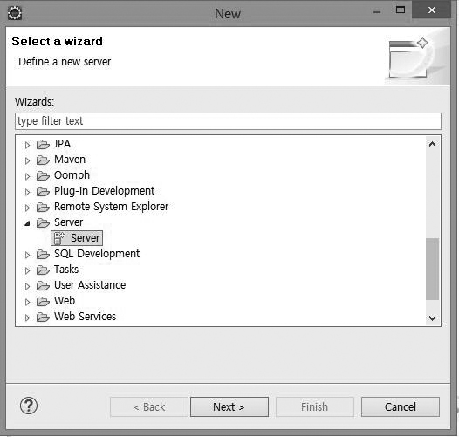
eclipse 설치
Tomcat 9.0 지정
상단메뉴의 [File]-[New]-[Other]-[Server]를 통해 Tomcat9.0 설치 경로 지정

Slide 22
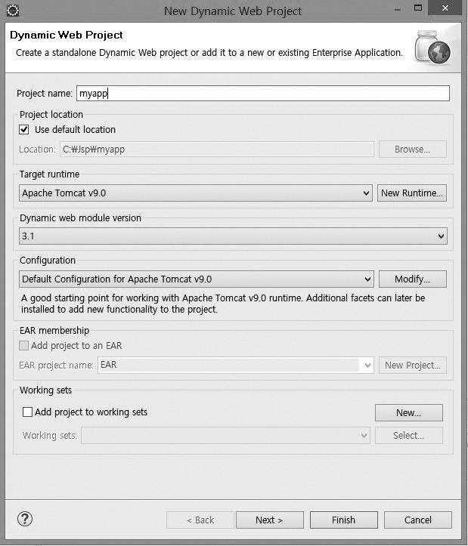
eclipse 설치
프로젝트 생성
[File]-[New]-[Dynamic Web Project]를 통해 프로젝트 myapp 생성

Slide 23
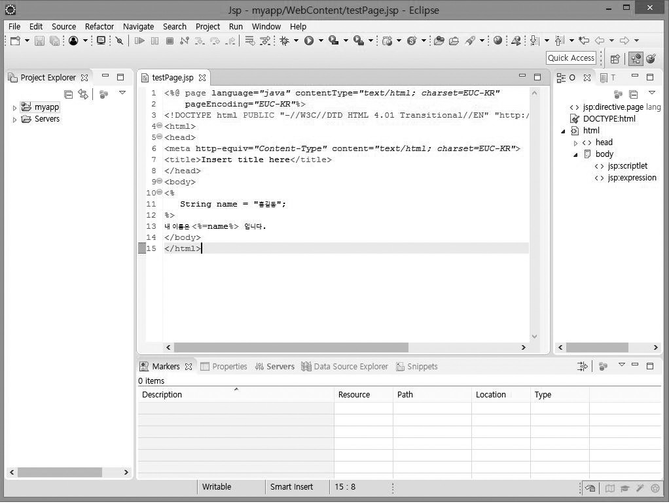
eclipse 설치
간단한 테스트 페이지를 작성하고 저장
source/ch02/testPage.jsp

Slide 24
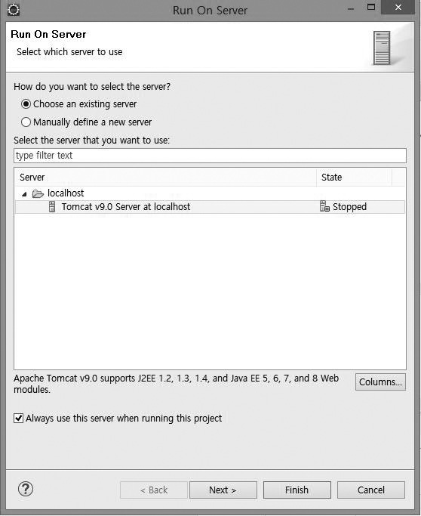
eclipse 설치
컨테이너 지정 후 서버 시작
상단의 Play 모양 버튼 클릭 후 컨테이너 지정

Slide 25
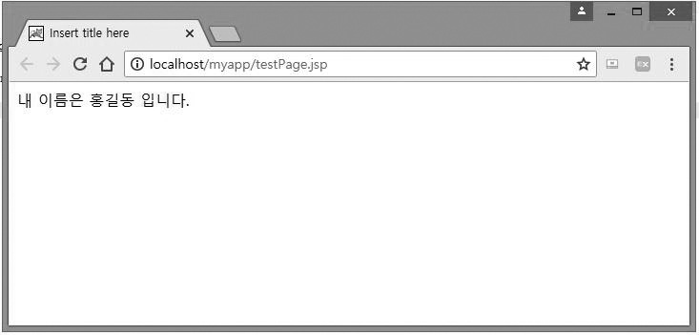
eclipse 설치
웹 브라우저에서 실행테스트
웹 브라우저 주소창에 ‘localhost/myapp/testPage.jsp’ 입력
실행화면 : http://jspstudy.co.kr/myapp/testPage.jsp

Slide 26
Thank You !

